Slide 1
Halloween
Vokabeln

Slide 2
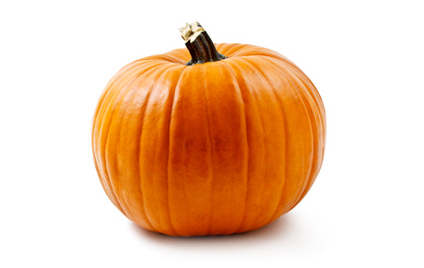
1. der Kürbis

Slide 3
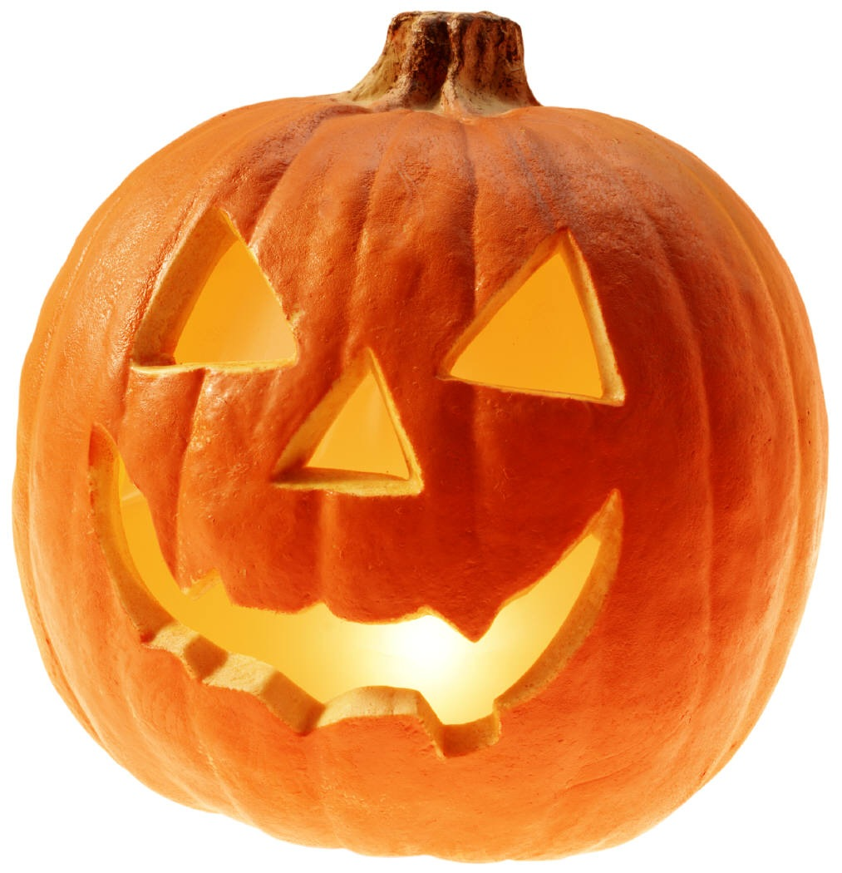
2. die Kürbislaterne

Slide 4
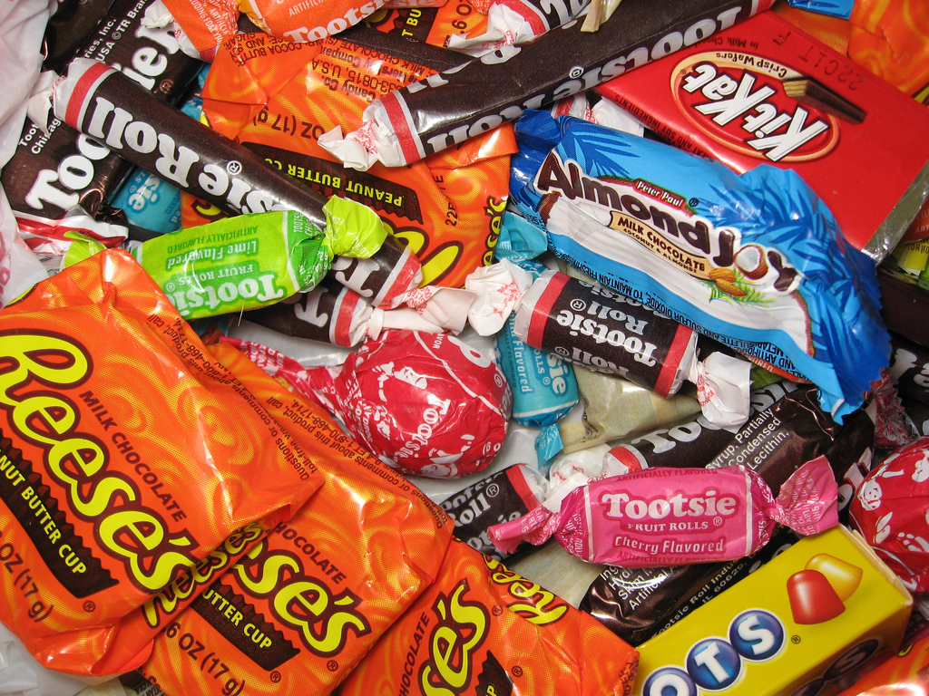
3. die Süßigkeit

Slide 5
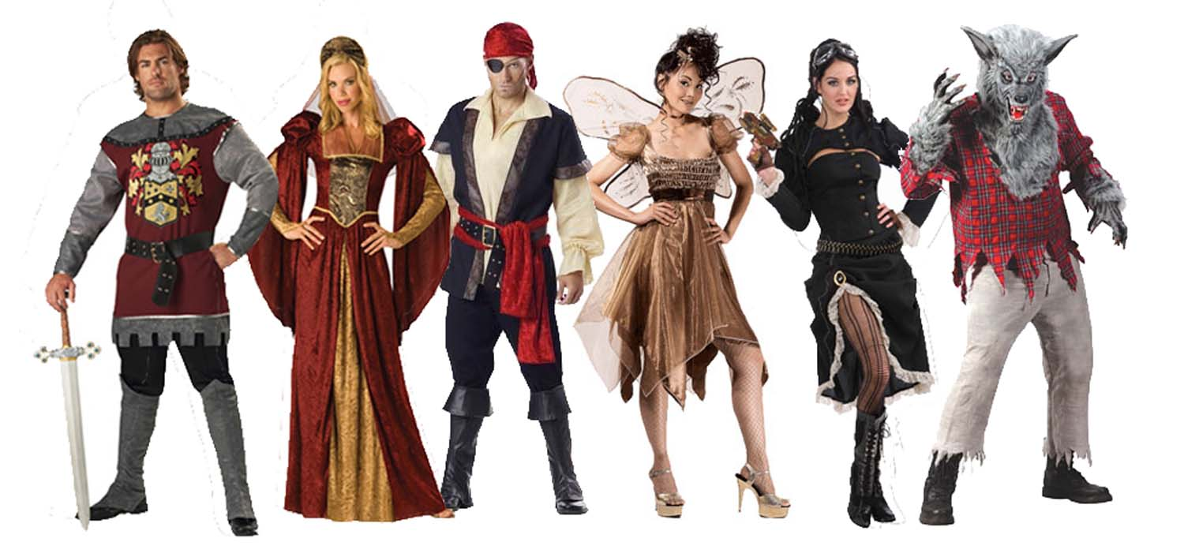
4. das Kostüm

Slide 6
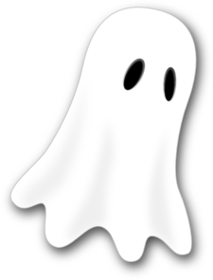
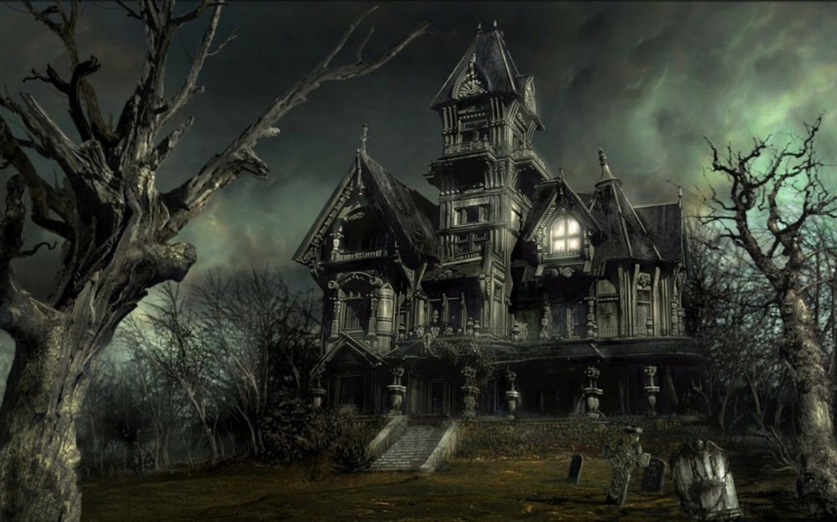
5. das Geisterhaus
6. der Geist

Slide 7
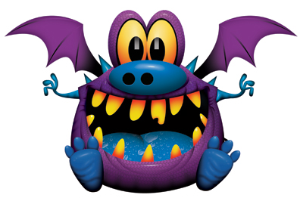
7. das Monster

Slide 8
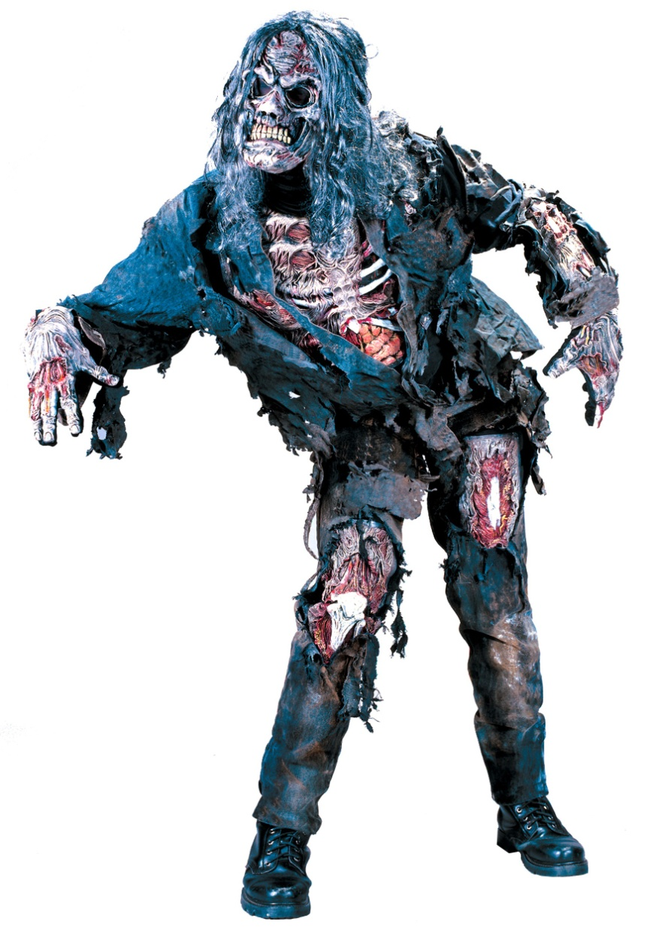
8. der Zombie
9. das Blut

Slide 9
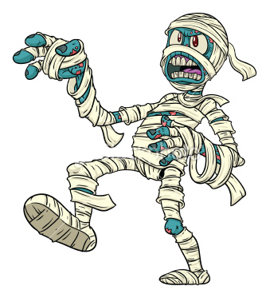
10. die Mumie

Slide 10
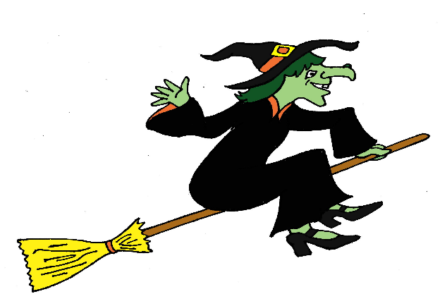
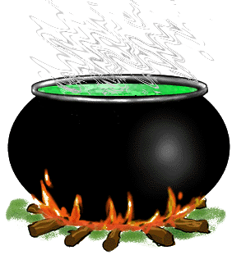
11. die Hexe
12. die Warze
13. der Besen
14. der Hexenkessel

Slide 11
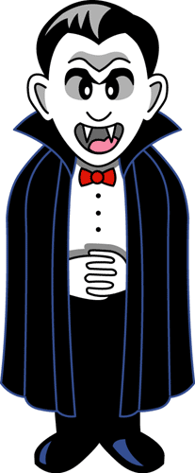
15. der Vampir
16. der Vampirzahn
17. der Fledermaus

Slide 12
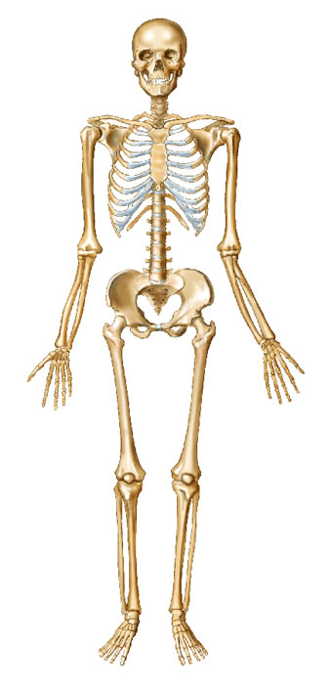
18. das Gerippe
19. der Totenkopf
20. der Knochen

Slide 13
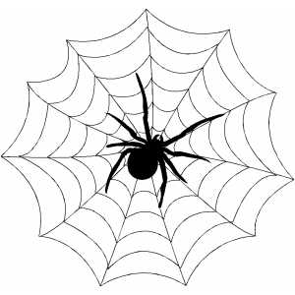
21. die Spinne
22. das Spinnennetz

Slide 14
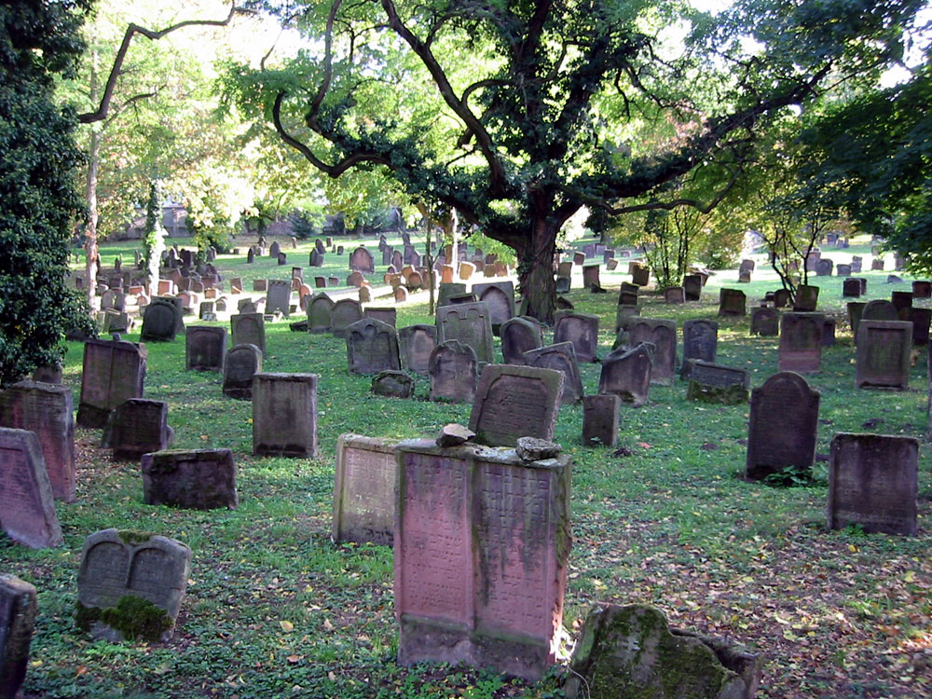
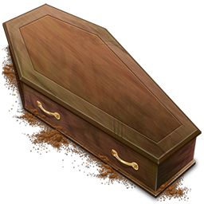
23. der Friedhof
24.
der Sarg
25. der Grabstein

Slide 15
Halloween Vokabeln
der Kürbis
die Kürbislaterne
die Süßigkeit
das Kostüm
das Geisterhaus
der Geist
das Monster
der Zombie
das Blut
die Mumie
die Hexe
die Warze
der Besen
der Hexenkessel
der Vampir
der Vampirzahn
der Fledermaus
das Gerippe
der Totenkopf
der Knochen
die Spinne
das Spinnennetz
der Friedhof
der Sarg
der Grabstein

